Slide 1

PHÒNG GIÁO DỤC VÀ ĐÀO TẠO QUẬN LONG BIÊN
TRƯỜNG MẦM NON GIANG BIÊN
Giáo án: Nhận biết tập nói
Đề tài: Hoa hồng – hoa cúc
Lứa tuổi: Nhà trẻ 24-36 tháng

Slide 2

Ổn định tổ chức
Cô và trẻ cùng hát bài màu hoa.

Slide 3

NBTN: Hoa hồng đỏ

Slide 4
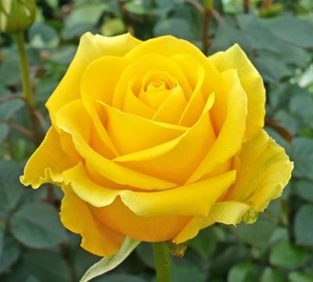
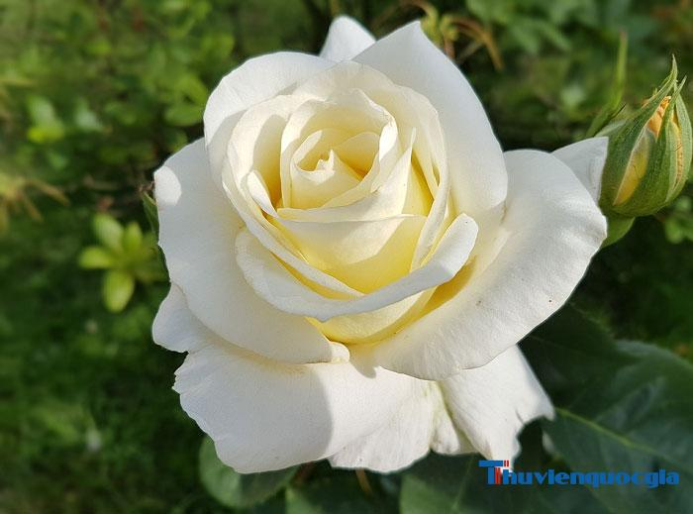
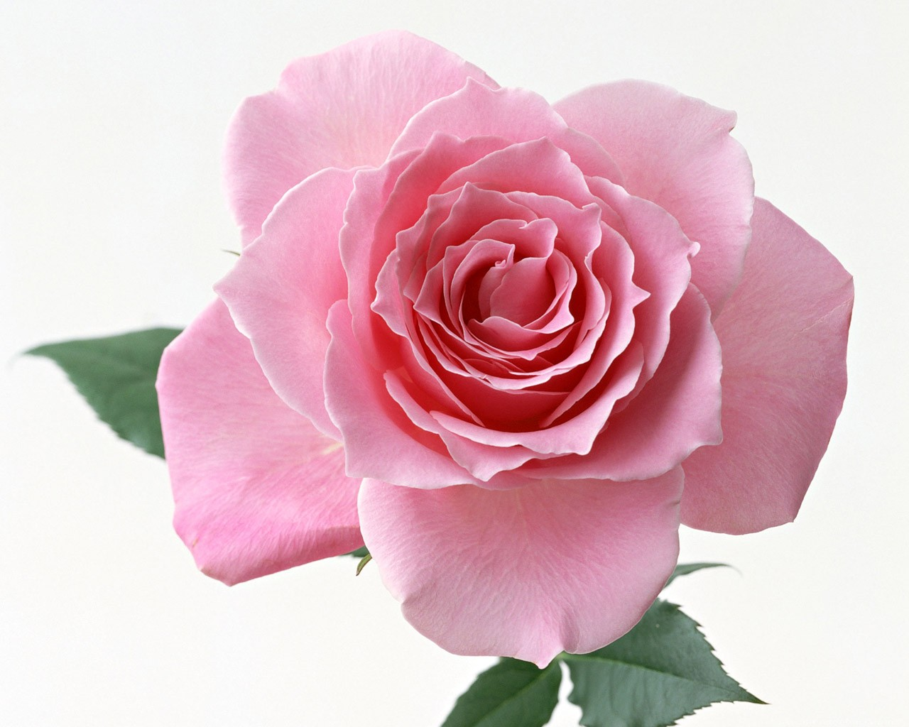

Slide 5
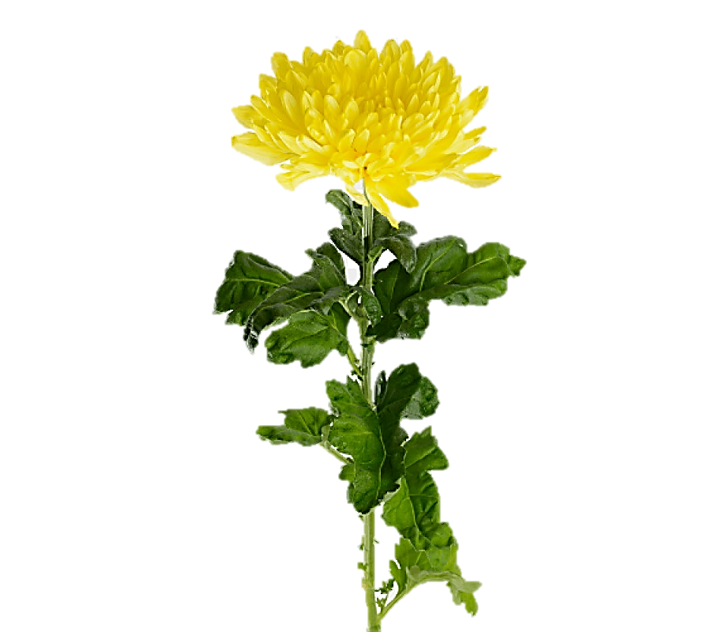
NBTN: Hoa cúc vàng

Slide 6
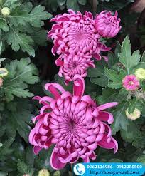
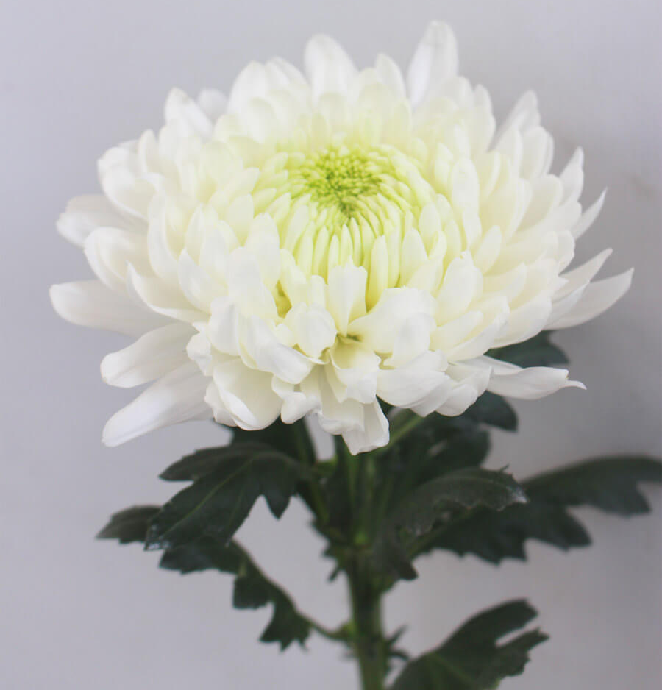
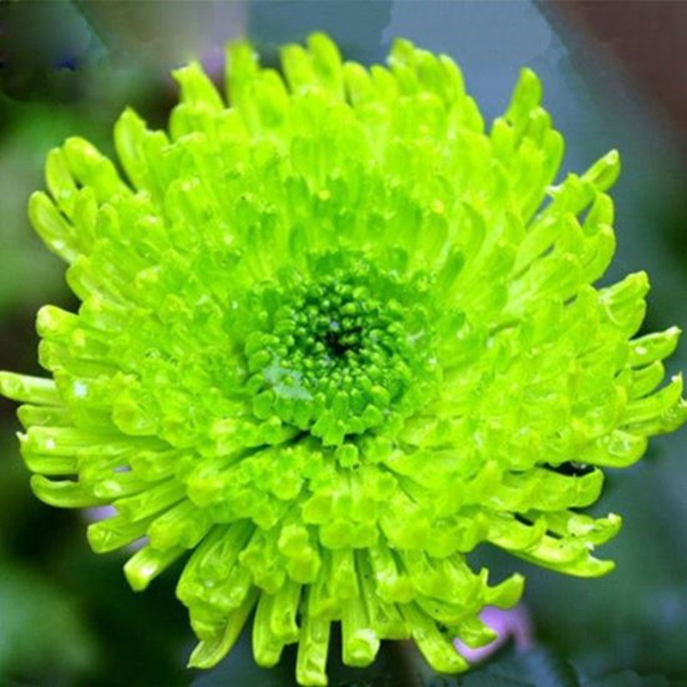

Slide 7
So sánh Hoa hồng - hoa cúc

Slide 8
Trò chơi: hoa gì biến mất.

Slide 9
Trò chơi: Thi cắm hoa
Đội 1: Cắm hoa hồng vào lọ hoa màu đỏ
Đội 2: Cắm hoa cúc vào lọ hoa màu vàng

